Slide 1
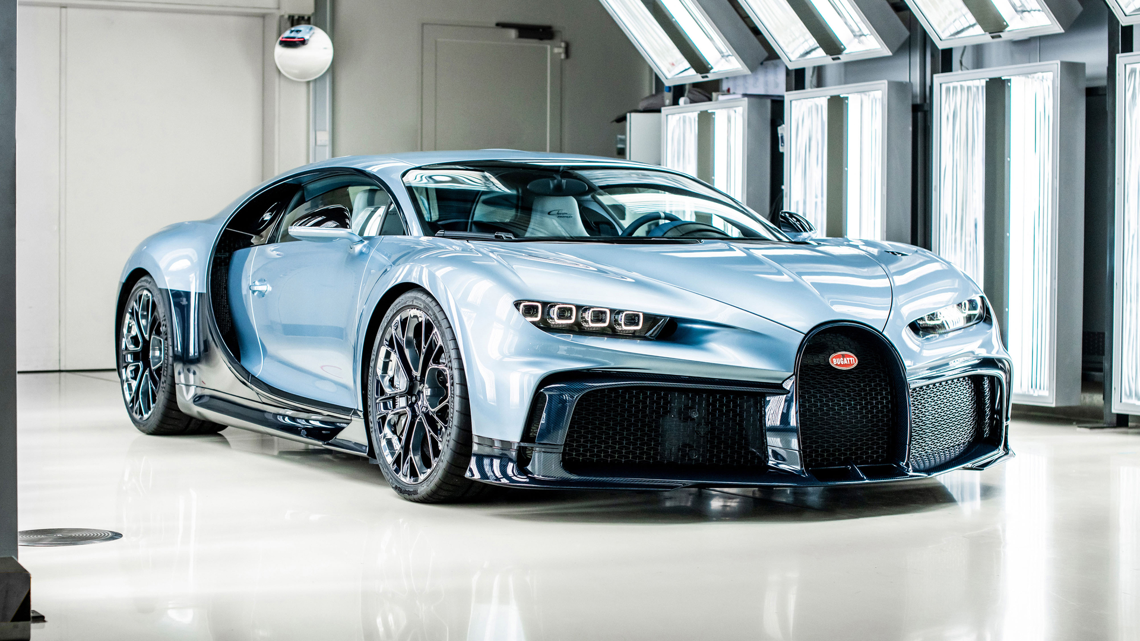
BUGGATI

Slide 2
Tarixi:
Bugatti avtomobil brendi Ettore Bugatti (1881-1947) tomonidan 1909 yilda Molsheymda tashkil etilgan va sport, poyga va hashamatli avtomobillarni ishlab chiqargan.
1998 yil 22 dekabrda Porsche SE tomonidan boshqariladigan nemis avtomobil ishlab chiqaruvchisi Volkswagen AG Bugatti Automobiles SAS-ni Frantsiyada ro'yxatdan o'tgan, to'liq egalik qiluvchi sho''ba korxona sifatida tashkil etdi . Xuddi shu kuni kompaniya Bugatti uchun dizayn va nom berish huquqini italiyalik biznesmen Romano Artiolidan oldi , u 1987-1998 yillarda Italiyada Bugatti SpA bilan superkarlar (masalan, EB 110 va EB 112) ishlab chiqardi. 2000 yildan boshlab Bugatti. avtomobil brendi rasman Bugatti Automobiles SAS sifatida mavjud bo'lib, hanuzgacha Bugatti deb qisqartiriladi. O'shandan beri kompaniyaning bosh ofisi yana Frantsiyaning Molsheim shahrida joylashgan.

Slide 3
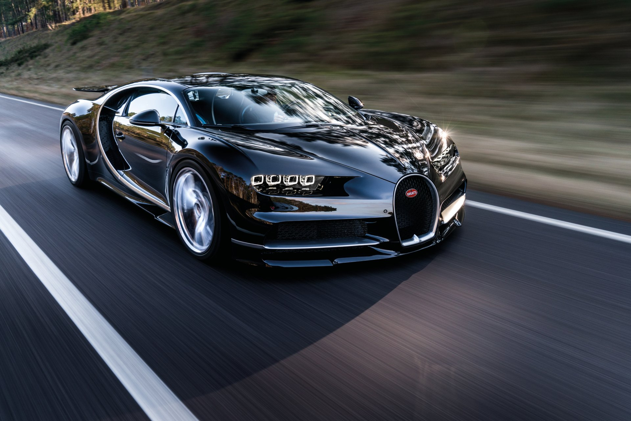
Bugatti
Bugatti Chiron — dan $3 000 000
Bugatti Veyron — dan $2 000 000
Bugatti La Voiture Noire — dan $18 000 000
Bugatti Divo — dan 5 000 000 evro
Bugatti Centodieci — dan 8 000 000 evro

Slide 4
Buggati haqida
qiziqarli malumotlar
Ishlab chiqarish
76 ta avtomobil yiliga
Xodimlar soni
297
Mahsulotlar
Sport avtomobillari

Slide 5
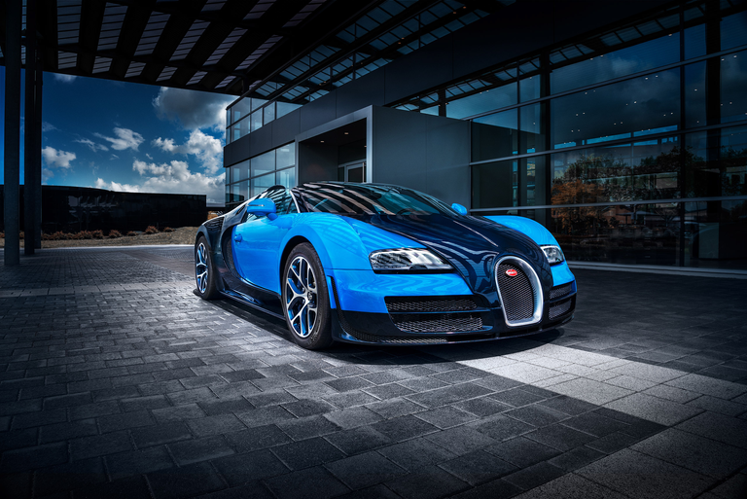
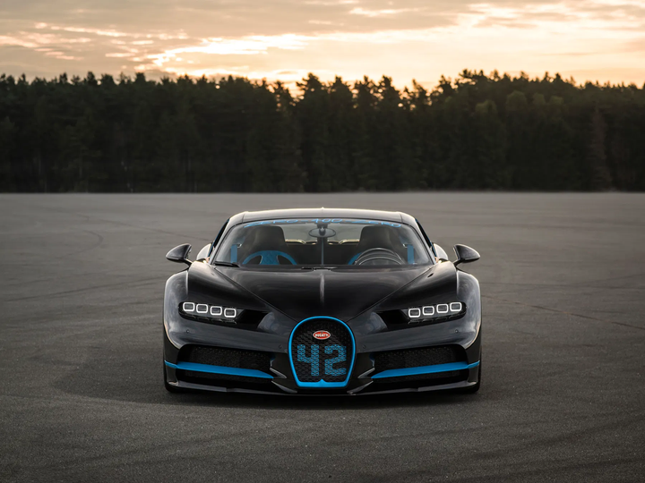
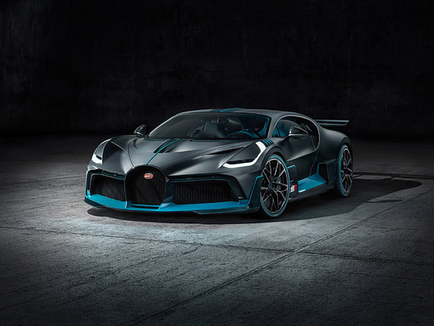
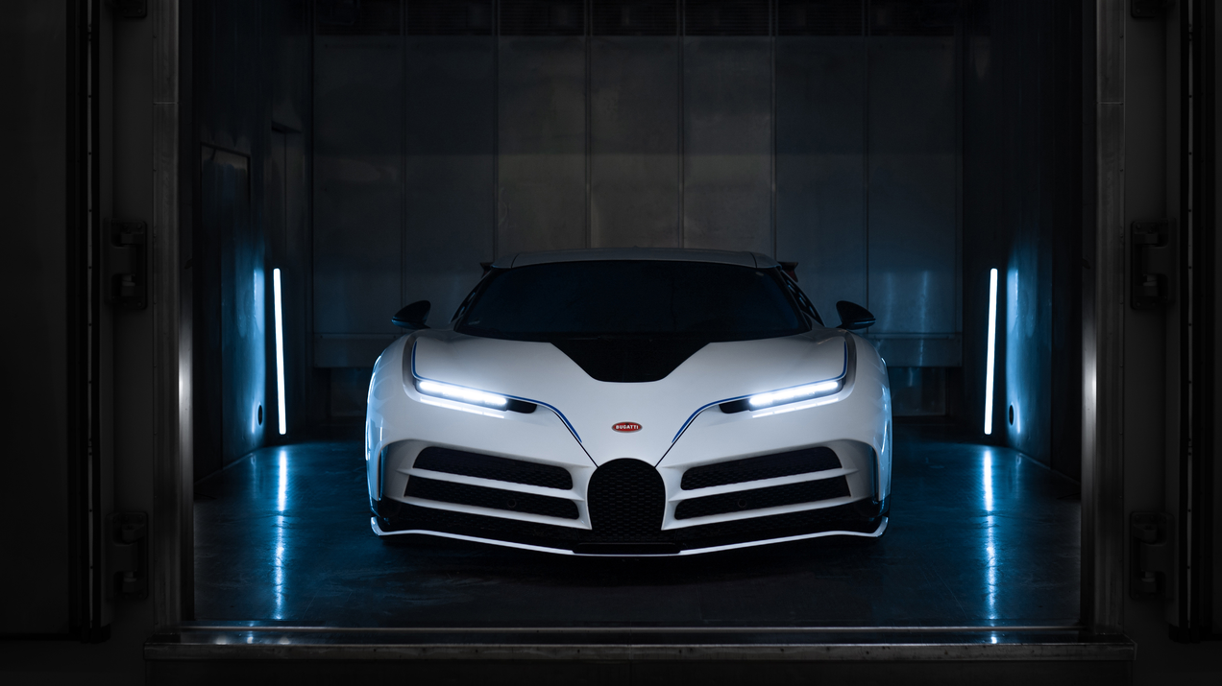
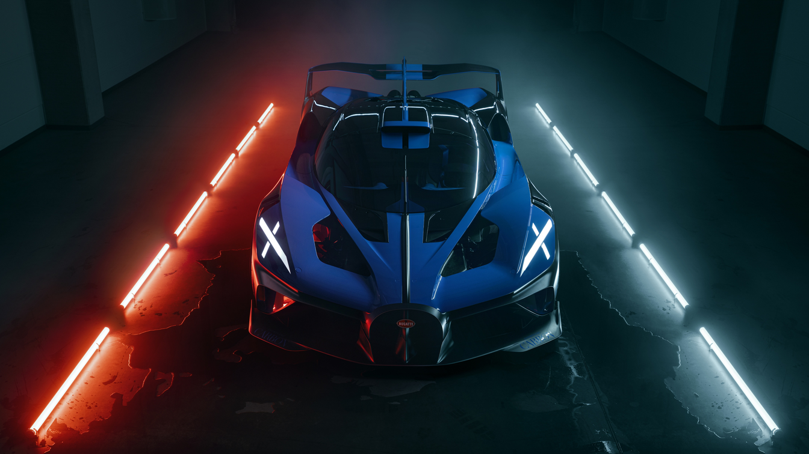
MODELARI
Veyron
Chiron
Divo
Centodieci
Bolid

Slide 6
E’tiboringiz uchun rahmat

